Slide 1
PONOVIMO!
Da se prisjetimo
Koja je bolest poharala Europu sredinom 14. stoljeća? Kako se epidemija
te bolesti zvala?
2. Tko je u to vrijeme bio najobrazovaniji sloj društva koji je objasnio ljudima razloge
epidemije?
3. Na koji način su oni objasnili razloge pojave te epidemije?
Odgovori se nalaze na slijedećem slajdu!!!

Slide 2
C R NA S M R T 14. st.
C R K V A
- ljutnja Boga ( “ niste bili poslušni “ )
- trpljenje kao način da se „ popravimo
kao ljudi
- bolest je biće koje ulazi u ljudsko
tijelo

Slide 3
R a d
R a d + ZNANJE

Slide 4
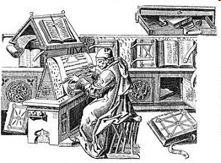
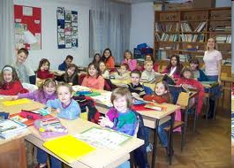
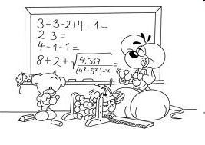
GRAĐANSKE
ŠKOLE
SKRIPTORIJI I
CRKVENE ŠKOLE
KRITIČKO MIŠLJENJE

Slide 5
Č O V J E K = H O M O

Slide 6
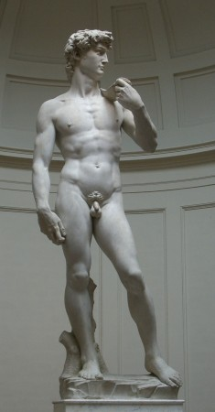
NOVI ČOVJEK – HUMANIZAM U/str. 144., 145.
pojava robno – novčanog gospodarstva – uspon građanstva ( 15. st. )– znanje
Crkvene škole gradske škole – kritičko mišljenje – u središtu interesa =
ČOVJEK = HOMO = HUMANIZAM ( 15. st. )

Slide 7
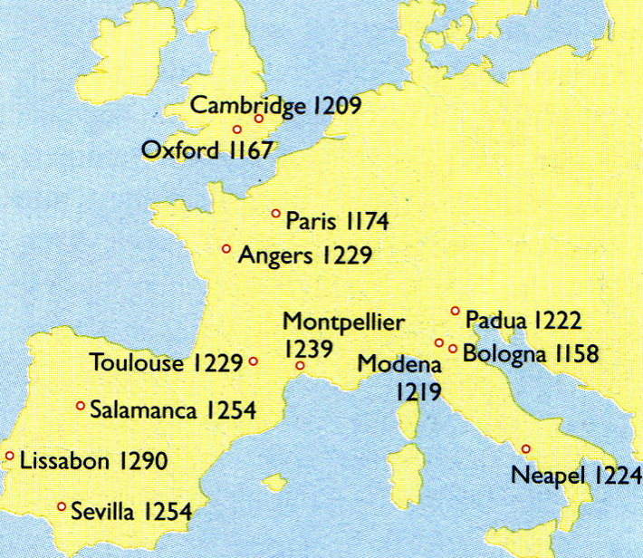

Slide 8
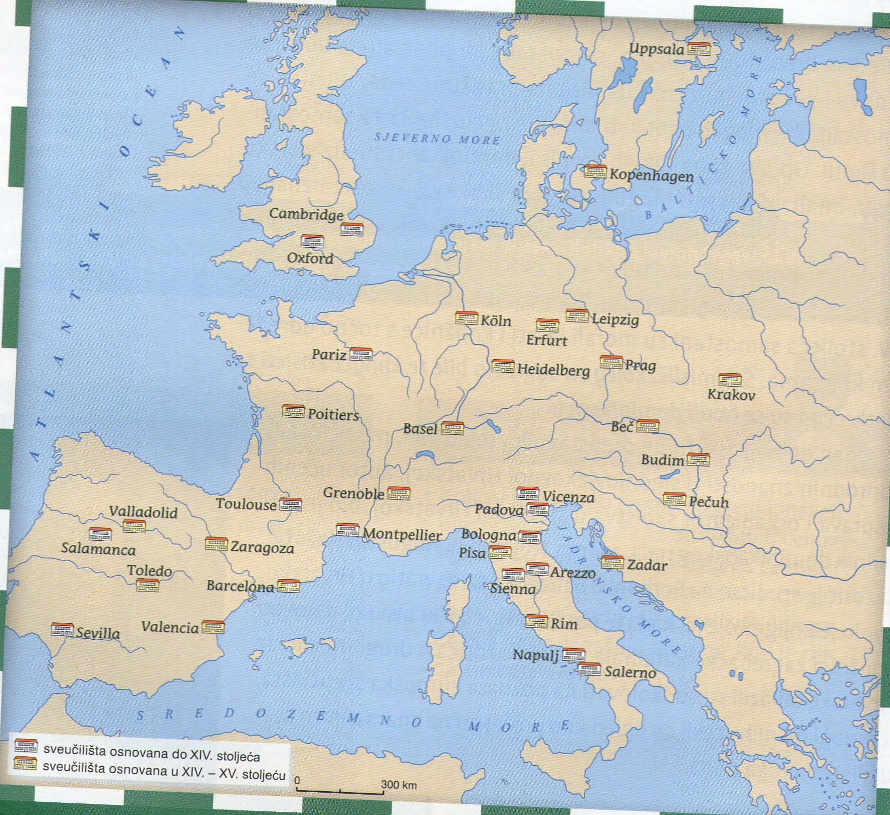
1396.
PRVO SVEUČILIŠTE U BOLOGNI, U HRVATSKOJ ZADAR

Slide 9
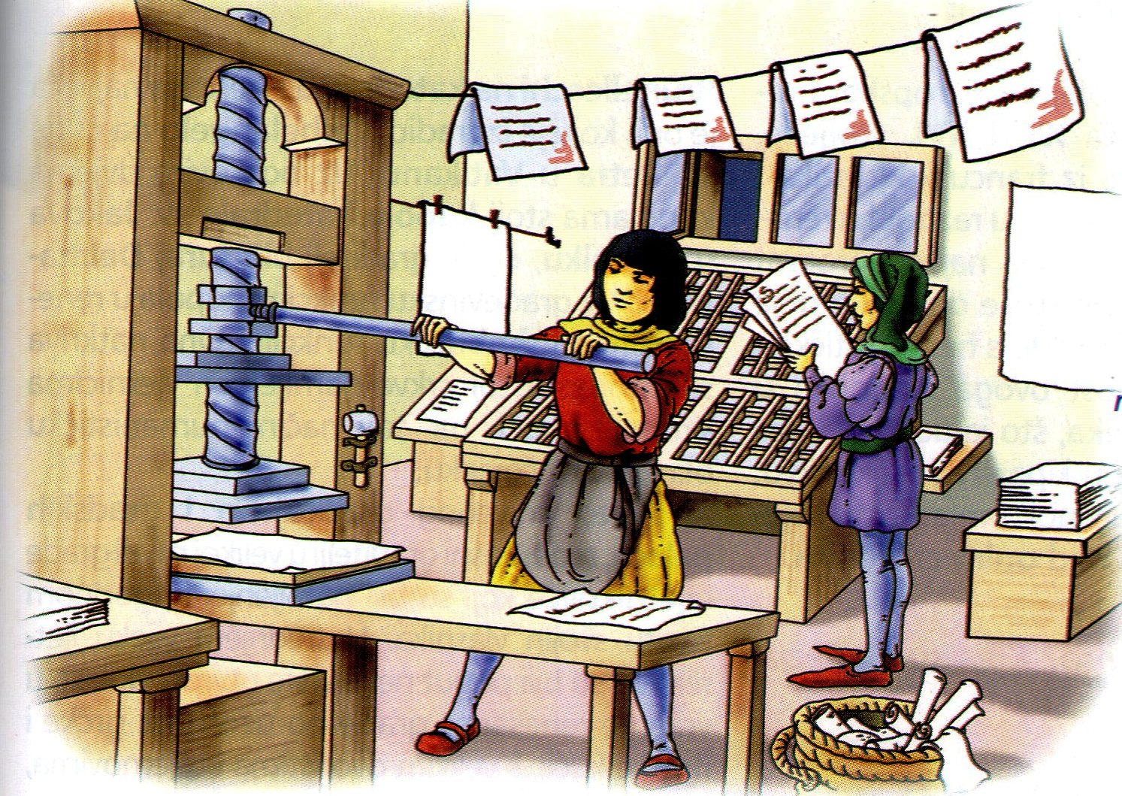
https://www.youtube.com/watch?v=QtTbVuTMGdI

Slide 10
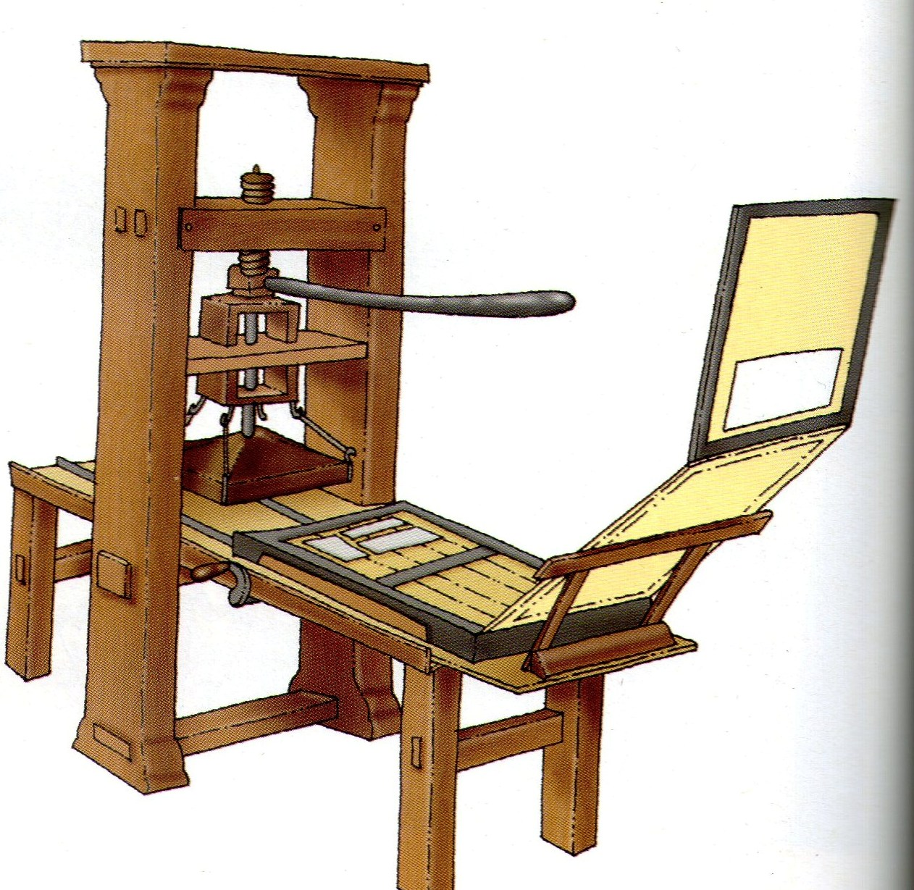

Slide 11
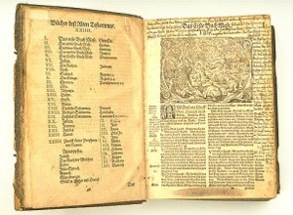
GUTTENBERG – prva tiskana knjiga,
sredina 15. st, 42 retka Biblije

Slide 12
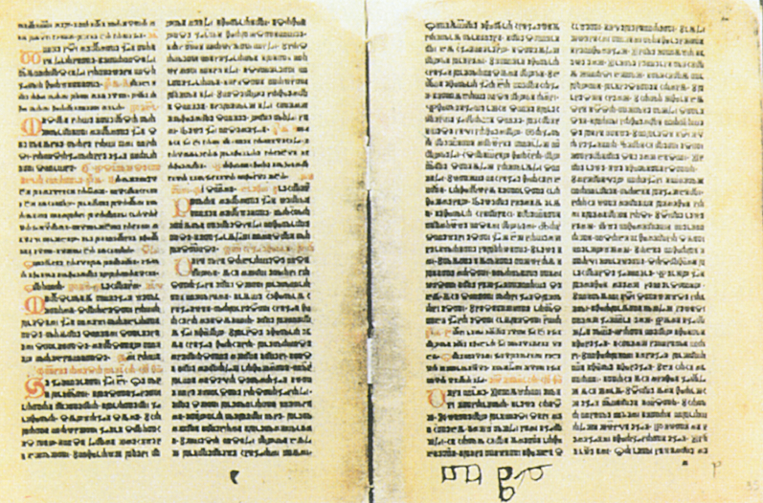
Misal po zakonu rimskoga dvora 1483. prvu hrvatsku tiskanu knjigu

Slide 13
